Slide 1
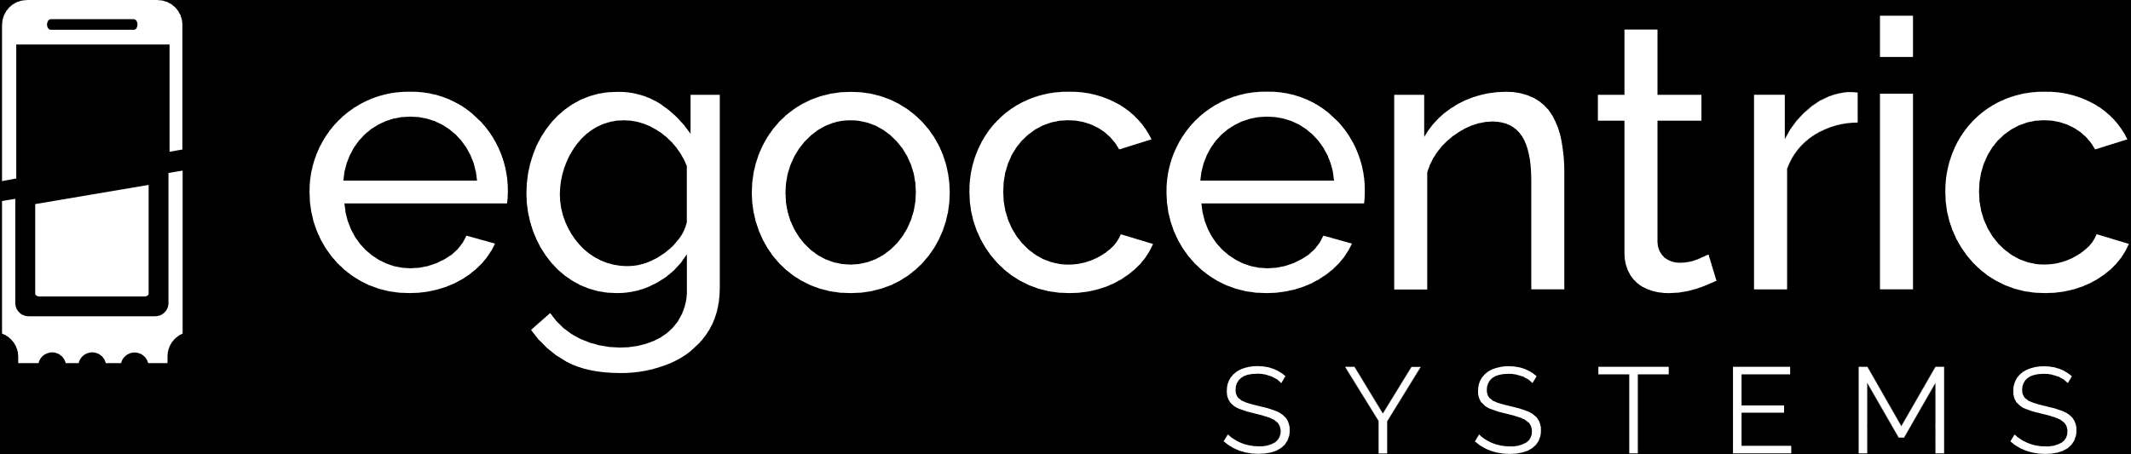
Deine Arbeitsvorlage
Marketing
Plan
Hier ist der Marketingplan für Veranstalter, der auf die Ziel-setzung, möglichst viele Tickets zu verkaufen und Kunden-bindung zu fördern, ausgelegt ist. Der Plan umfasst klare Maß-nahmen, die Zielgruppenan-sprache, Marketingkanäle sowie einen übersichtlichen Zeitplan.

Slide 2
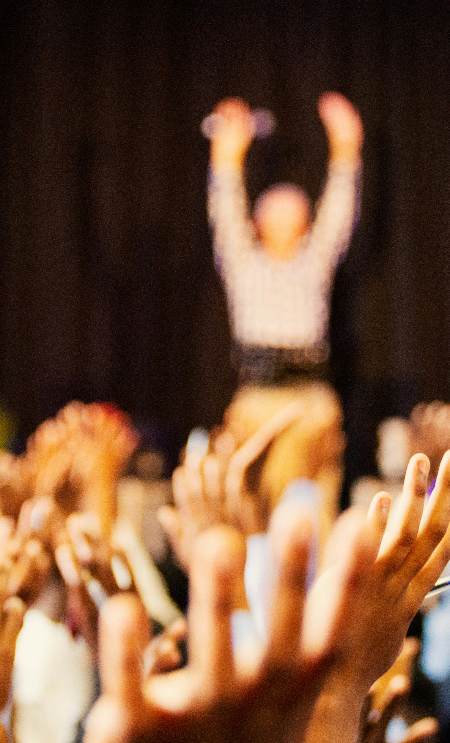

Starte
mit der Zielsetzung
100 % Auslastung der Veranstaltungen durch effektive Ticketverkäufe
Zielsetzung & Vision
Steigerung der Marken-bekanntheit und Reichweite
Was sind die spezifischen Ziele für den Ticketverkauf (z. B. Anzahl, Umsatz) und wie werden sie gemessen?
Welche Zielgruppen sollen erreicht werden (z. B. nach Personas segmentiert)?
Verbesserung der Kunden-bindung durch personalisierte Angebote

Slide 3
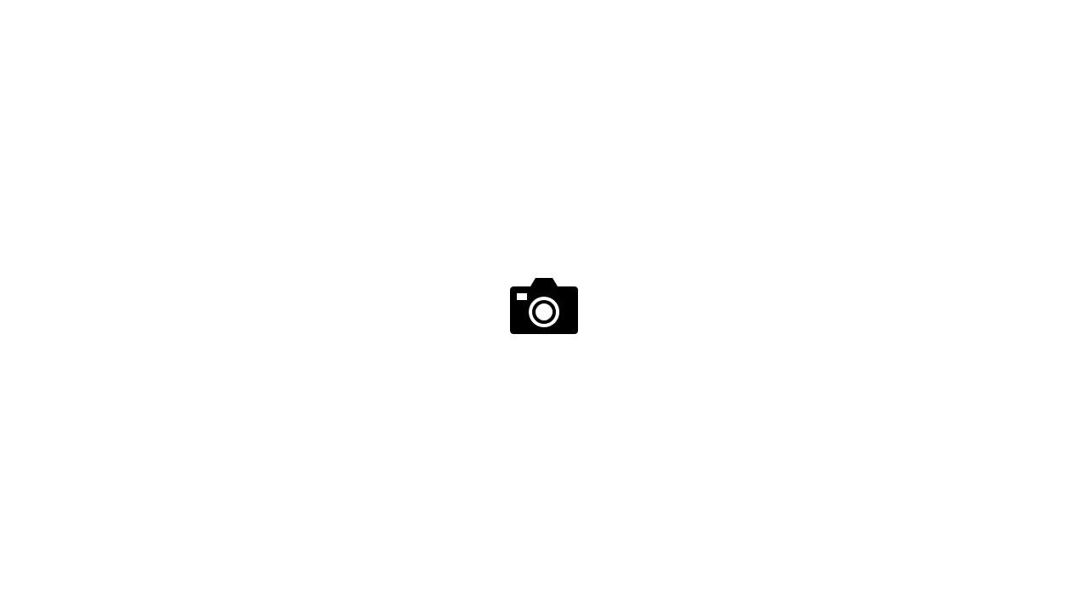
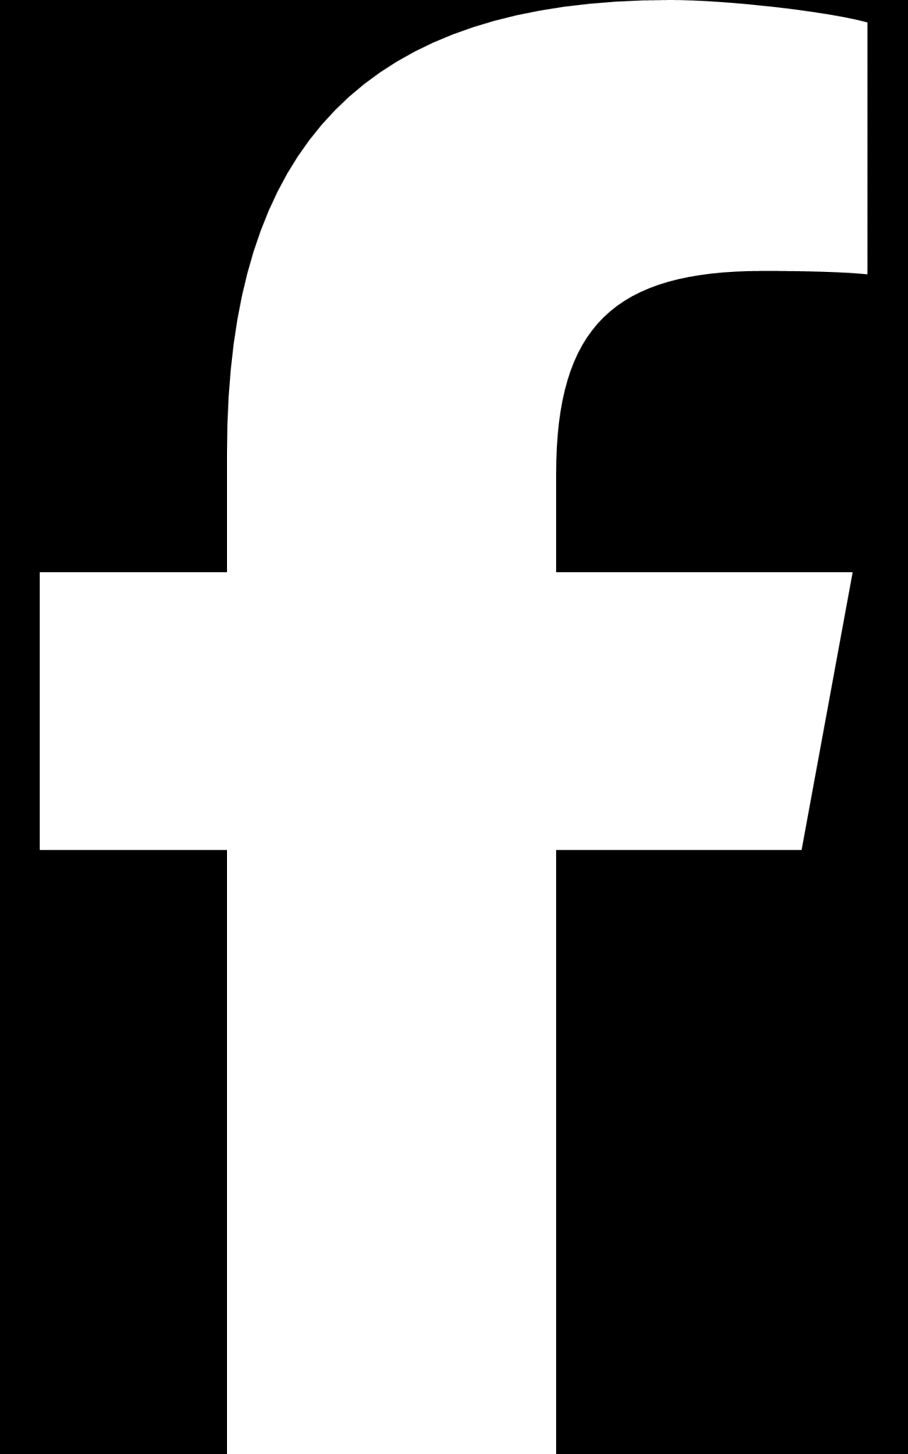
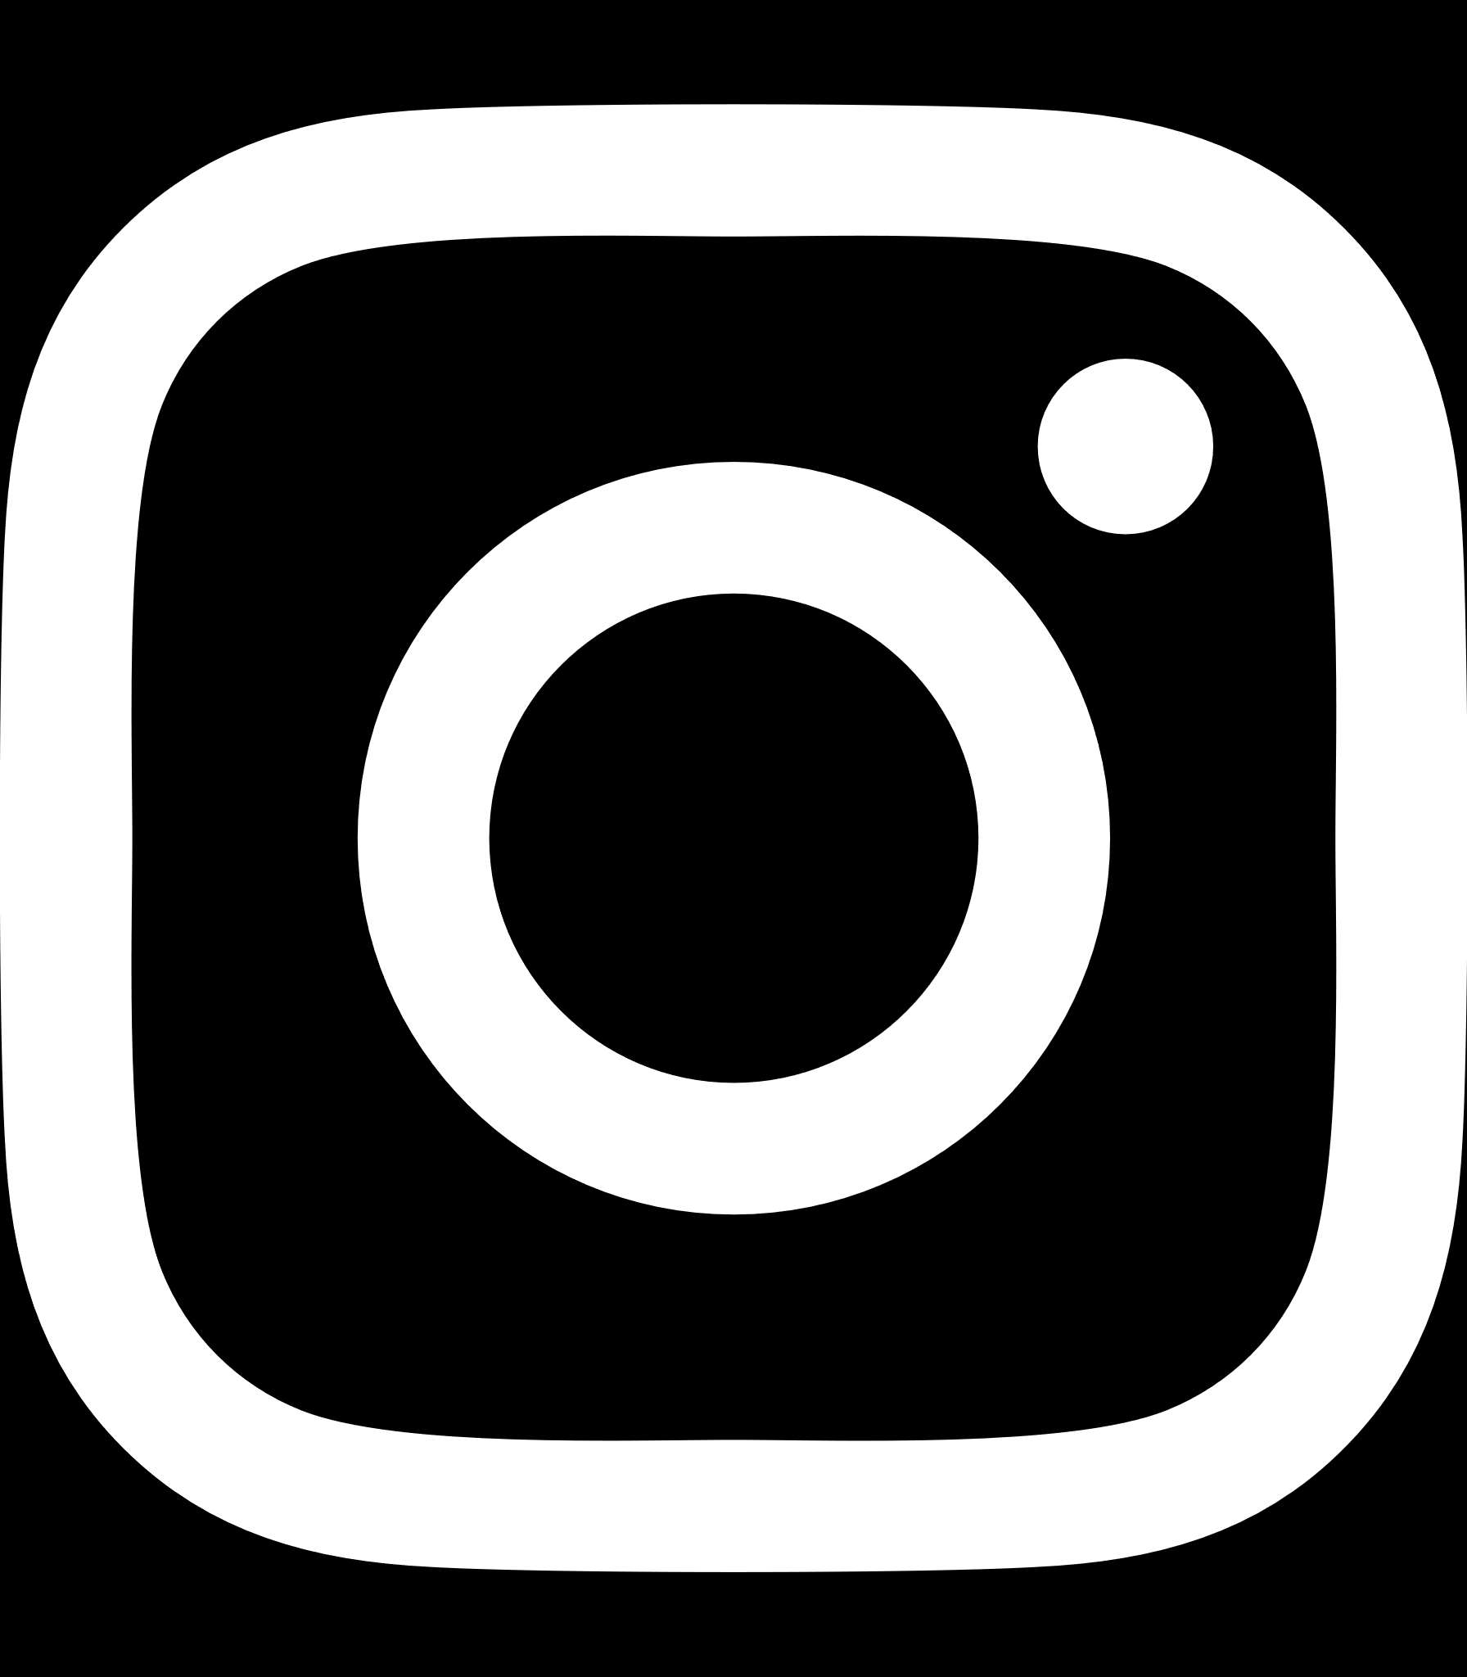
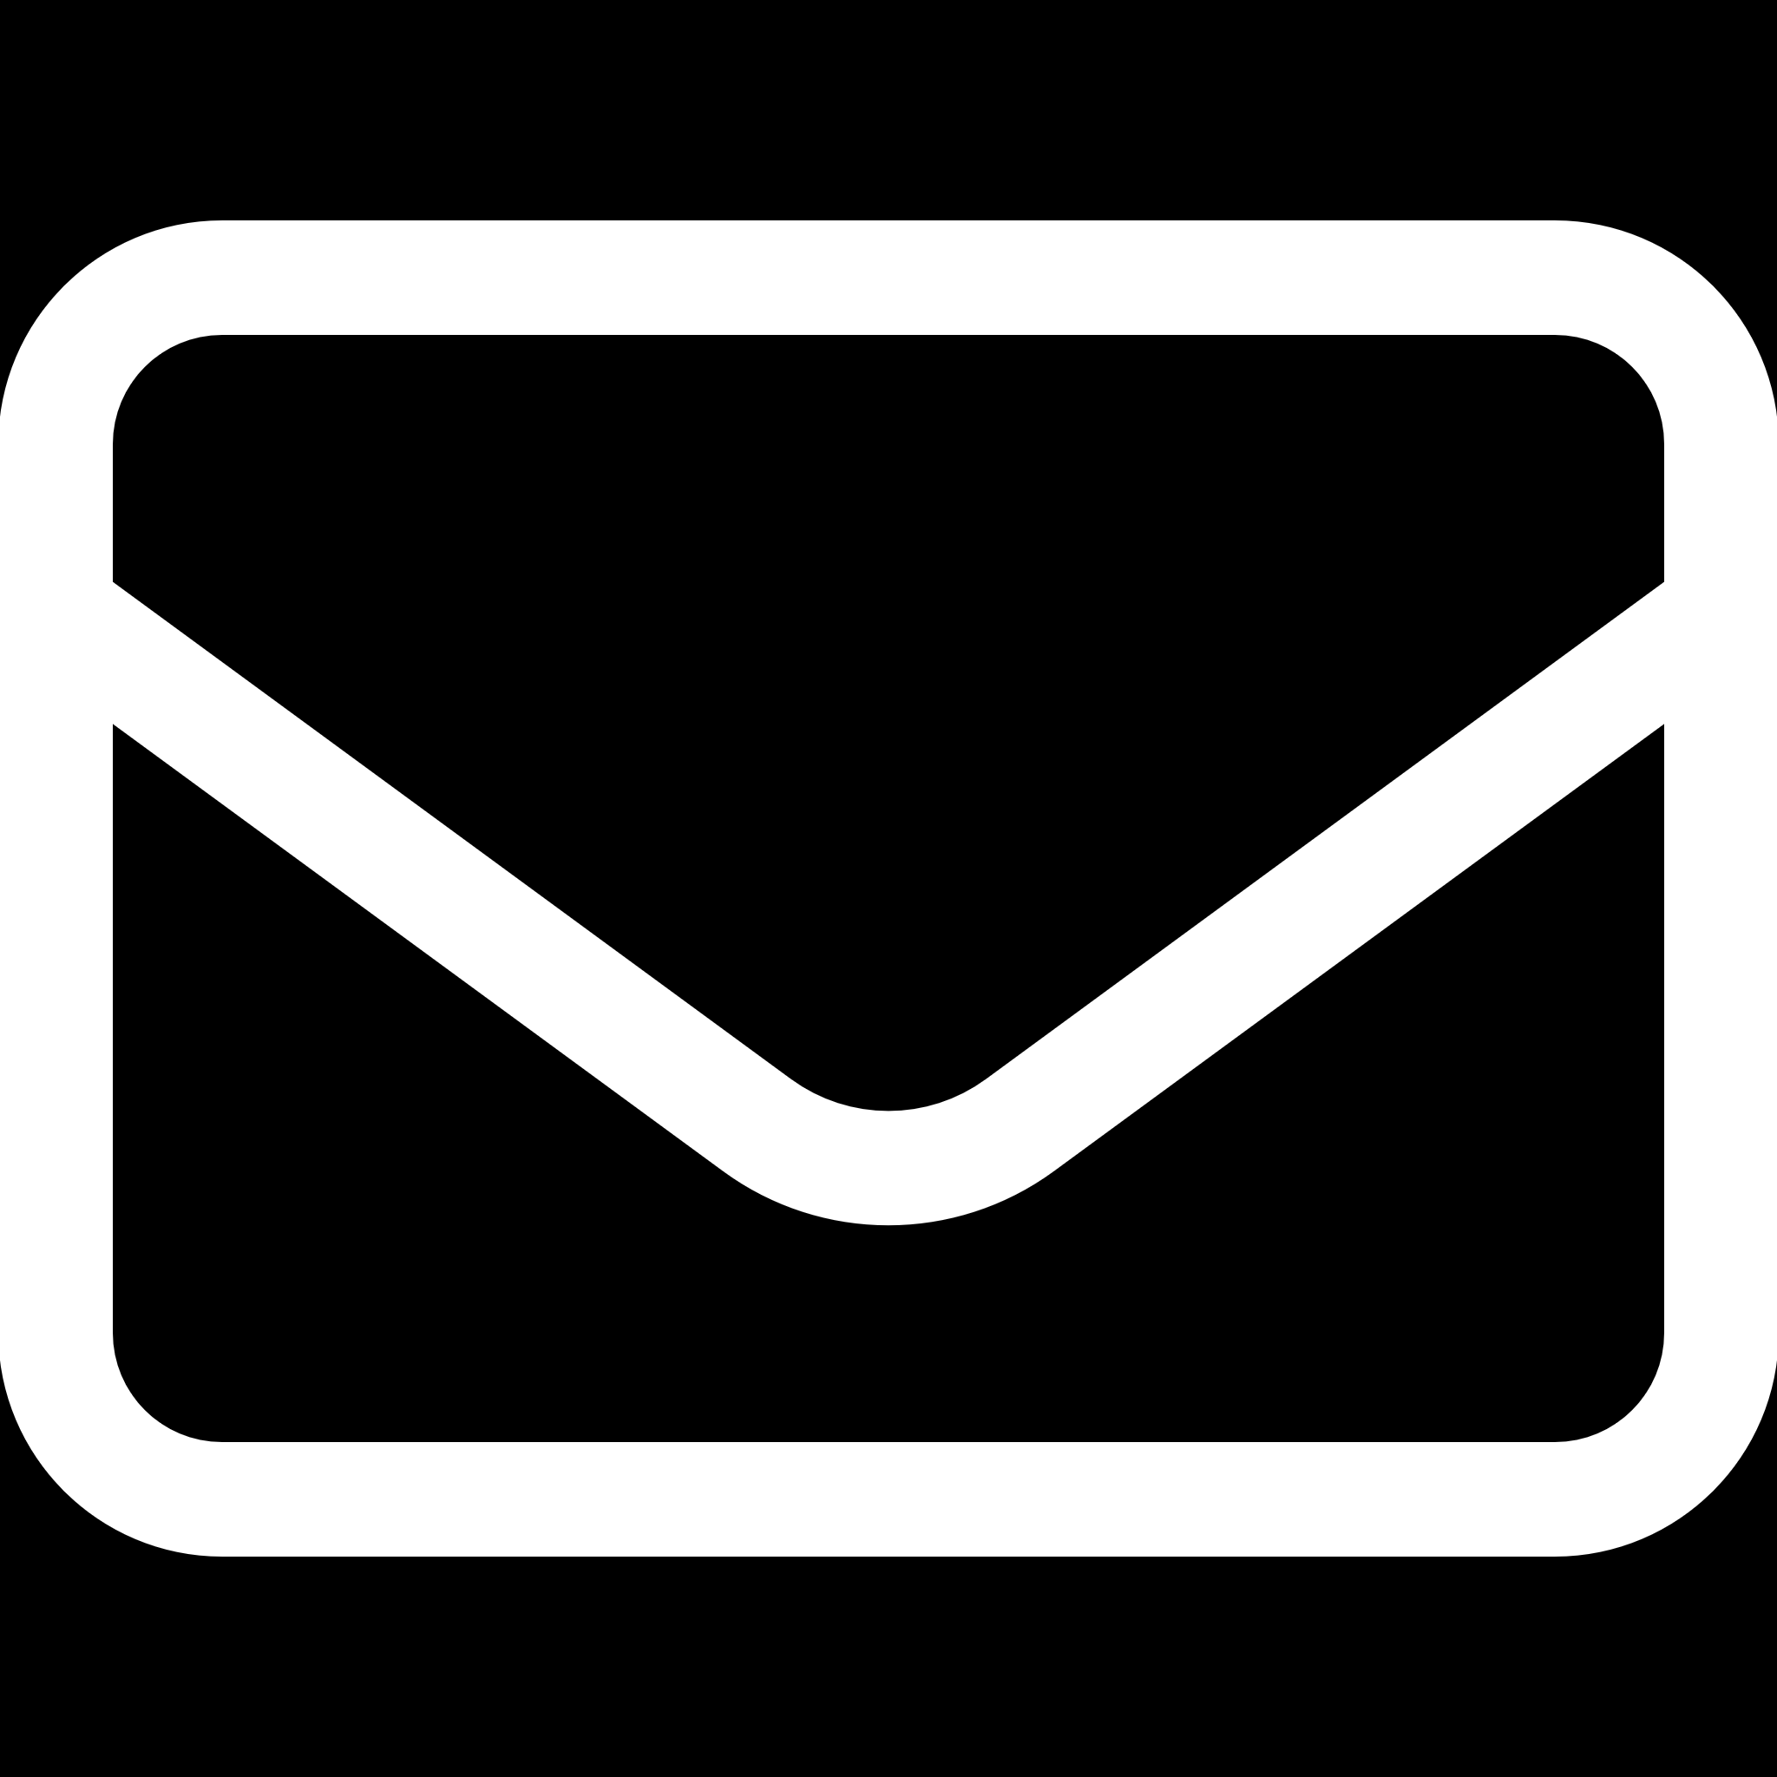
Persona Vorlage
Persona-Name (XX J. alt)
Beschreibung:
Kurze Beschreibung der Bedürfnisse (Was braucht die Persona?), Treiber und Überzeugungen (Was erfüllt die Persona?), um das Leben und Verhalten der Zielgruppe nachzuempfinden.
Charakterzüge:
Charakterzug 1
Charakterzug 2
Charakterzug 2
Beliebte Kanäle
„Kurzes Zitat“

Slide 4
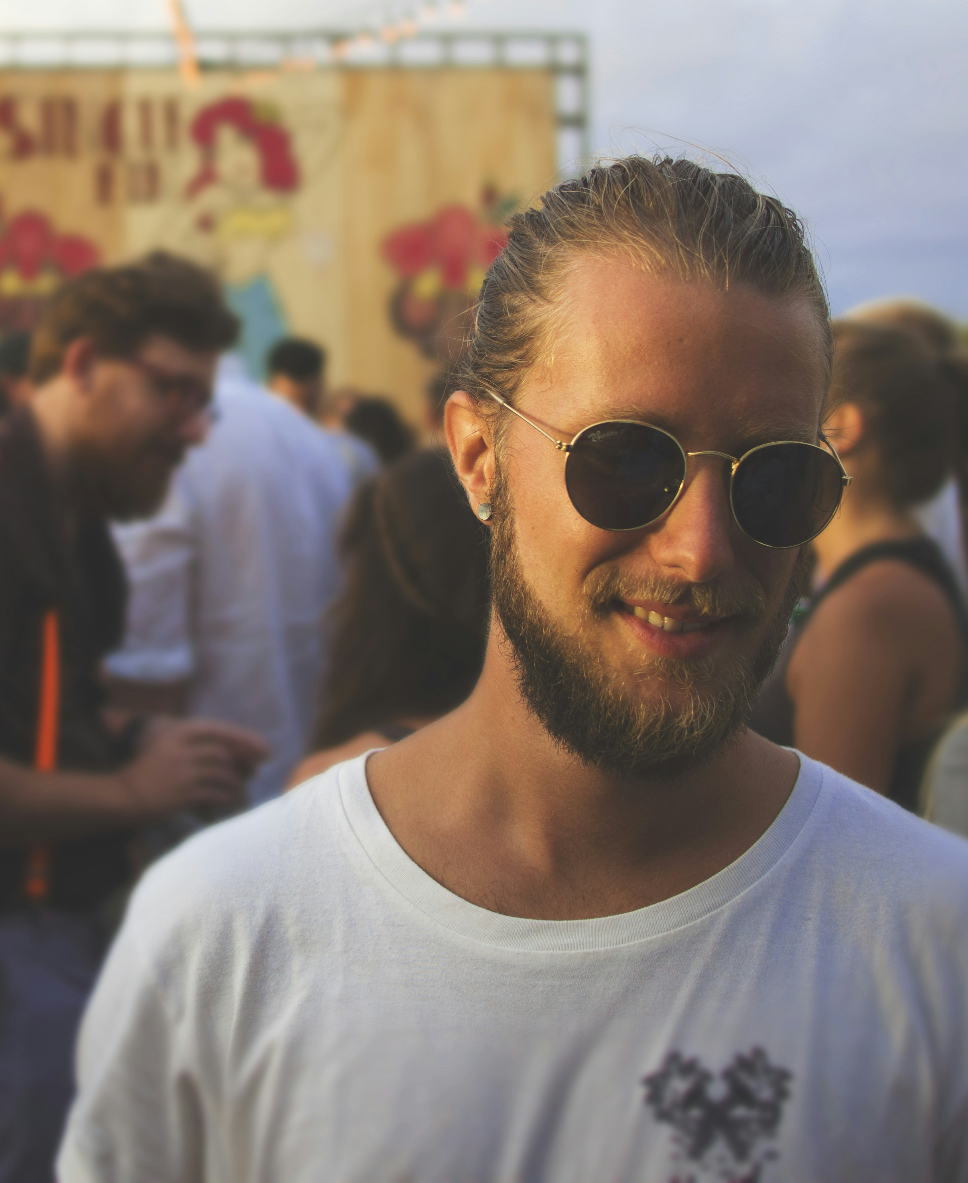
Marcel Sommer
Fan (20 – 42 J.)
Beschreibung:
Marcel wünscht sich wertvolle Veranstaltungserlebnisse und nutzt dafür intuitiv auch Technologie. Er besucht Events, um positive Erinnerungen in der Gemeinschaft zu schaffen und den Alltag hinter sich zu lassen.
Charakterzüge:
Offenheit und Geselligkeit
Spaß und Unterhaltung
Gemeinschaftssinn
Beliebte Kanäle
„Ich gehe mit Freunden & guter Laune zum Event“

Slide 5
Title Here | Jan | Feb | Mär | Apr | Mai | Jun | Jul | Aug | Sep | Okt | Nov | Dez
Step 01
Step 02
Step 03
Step 04
Step 5
Step 6
Step 7
Step 8
Step 9
Step 10
Early Bird [S. 7]
Programm [S. 8]
Künstler-Interviews [S. 9]
Gewinnspiel [S. 10]
Bestandskunden-Angebote [S. 11]
Flexibles Familienticket [S. 12]
VIP Upgrades [S. 13]
Back2School Akt. [S. 14]
Halloween Special [S. 15]
Black Friday [S. 16]
E-Mail Marketing
Website
Bezahlte Anzeigen
Social Media
Lokale Werbung

Slide 6


Analyse der Zielgruppen: Welche Veranstaltungen sind für Paare und Gruppen interessant?
Early Bird Tickets und Valentinstagkampagne
Festlegung der Rabatte: „2-für-1“ Tickets, 20 % Rabatt auf Early-Bird-Tickets
Erstellung eines E-Mail-Marketingplans
Erstellung von Social Media Grafiken und Texten für die Valentinstagskampagne
Versand des ersten Newsletters: Zielgruppen-orientierter Versand mit personalisierter Betreffzeile
Start der Social-Media-Kampagne mit täglichen Postings (Storys, Reels mit Fokus auf „gemeinsame Erlebnisse“)
Integration einer Landingpage mit Countdown für Rabattende
Überprüfung der Kampagnen-Performance: Öffnungsraten von Newslettern, Conversion-Rate der Landingpage
Social-Media-Antrieb: Investition in Ads für Instagram und Facebook mit Fokus auf Pärchen und Gruppen.
14.
Feb - Mai
Ziel: Frühzeitiger Ticketverkauf für Events ab Mai, Gewinnung neuer Kunden durch Rabatte
Reminder-Mail 3 Tage vor Ablauf der Aktion.
Feb
Auswertung der Kampagne: Welche Kanäle haben am besten funktioniert? Welche Zielgruppen haben gebucht?
6

Slide 7

Sammlung und Finalisierung aller Veranstaltungsdetails (Datum, Ort, Künstler).
Vorstellung des Jahresprogramms
Design eines attraktiven digitalen Flyers und einer Landingpage.
Erstellung eines Redaktionsplans für Social Media.
Versand eines E-Mail-Newsletters mit dem Jahresprogramm als PDF.
Social-Media-Launch: Erklärvideo zum Jahresprogramm posten.
Veröffentlichung des Programms auf der Website und Ticketshop.
Pressemitteilungen an lokale und relevante Medien senden.
Organisiere ein Gewinnspiel: Verlosung von Tickets für die Eröffnungsshow.
Social-Media-Interaktion: Frag die Community nach ihrem Lieblings-Event aus dem Programm.
31.
März
Transparente Kommunikation des Jahresprogramms, Steigerung der Reichweite.
Auswertung der Programmveröffentlichung: Zugriffe auf die Landingpage, Verkäufe.
Planung einer Reminder-Kampagne für April.
7

Slide 8
Identifikation von Veranstaltungen mit Familienfokus
Künstler-Interviews & Behind the Scenes
Entwicklung einer Social Media Kampagne: Videos, Reels und Fotos mit Künstlern, Behind the Scenes-Material.
Planung einer Osteraktion: z. B. 15 % Rabatt auf Familientickets oder Kinder kostenlos.
Veröffentlichung von Teaser-Posts (Countdown zu Ostern).
Integration der Rabatte auf der Website (Hervorhebung auf der Startseite).
Erste E-Mail-Kampagne mit Fokus auf Familien.
Interaktive Social-Media-Aktionen, z. B. „Welcher Künstler passt zu deiner Familie?“.
Live-Q&A auf Instagram mit einem Künstler oder Veranstalter.
Werbung für Last-Minute-Osterangebote.
30.
April
Erhöhung der Markenbekanntheit, Förderung des Ticketverkaufs für Familien und Gruppen.
Analyse der Rabattaktion (z. B. Anzahl verkaufter Familientickets)
8

Slide 9

Organisation eines Eröffnungs-Events mit exklusiven Gästen und Ticketverlosung.
Saisonstart-Event mit Gewinnspiel
Erstellung eines Event-Countdowns auf der Website und Social Media.
Planung einer Pressemitteilung für lokale Medien.
Veröffentlichung eines Promovideos zur Eröffnung.
E-Mail-Kampagne: Einladung an VIPs und Bestandskunden.
Lokale Werbung (z. B. Flyer, Plakate).
Einsatz eines Fotografen für hochwertige Bilder und Videos für die Nachbereitung.
Cross-Selling: Angebot von Merchandise oder VIP-Upgrades während des Events
Veröffentlichung einer Fotogalerie und Highlights auf der Website.
31.
Mai
Maximale Aufmerksamkeit für den Saisonstart, Ticketverkäufe durch „FOMO“-Effekte.
Umfrage an Teilnehmer zur Verbesserung zukünftiger Events.
Follow-Up-E-Mail mit Danksagung und Hinweisen auf kommende Veranstaltungen.
9

Slide 10


Analyse der CRM-Daten: Segmentierung nach Zielgruppen (z. B. VIPs, Familien, Erstkäufer).
Personalisierte Angebote für Bestandskunden
Entwicklung von personalisierten Angeboten (z. B. „10 % Rabatt für VIP-Kunden“).
Erstellung von individualisierten E-Mail-Vorlagen.
Versand personalisierter E-Mails mit individuellen Betreffzeilen.
Social Media Ads mit Zielgruppenspezifischen Inhalten (z. B. „Nur für unsere treuesten Kunden“)
Start von Retargeting-Kampagnen.
Testimonials und Erfolgsgeschichten von Kunden veröffentlichen.
Rabatt-Aktionen als „Danke“ an Bestandskunden.
Analyse der Kampagnen-Performance.
30.
Juni
Stärkung der Kundenbindung durch exklusive Rabatte und gezielte Ansprache.
Optimierung von CRM-Daten und Segmentierungsstrategien.
Planung eines Treueprogramms für Juli.
10

Slide 11
Analyse von Veranstaltungen, die für Familien und Gruppen geeignet sind.
Sommerferien Kampagne
Festlegung der Angebote: z. B. Gruppentickets mit 20 % Rabatt, Kinder unter 12 Jahren kostenlos.
Erstellung von sommerlichem Werbematerial (z. B. bunte Designs, Urlaubsstimmung).
Start der Social-Media-Kampagne mit Reels und sommerlichen Posts.
Launch eines Newsletters an Familien- und Gruppen-Segmente.
Lokale Kooperationen: z. B. mit Hotels oder Freizeitparks.
Organisation eines Social-Media-Gewinnspiels: Verlosung eines Gruppentickets.
Einbindung von Testimonials: Familienberichte oder Fotos von vergangenen Events.
Reminder-Kampagne für verbleibende Rabatte.
31.
Juli
Förderung von Ticketverkäufen durch flexible Angebote für Familien und Gruppen.
Planung eines Eventberichts: Fotos und Videos für zukünftige Werbekampagnen nutzen.
Kundenumfrage: Feedback zur Sommeraktion sammeln.
11

Slide 12
Identifikation von Zusatzprodukten (z. B. VIP-Upgrades, Snacks, Merchandise).
Cross Selling Angebot für Merch & Tickets
Erstellung eines Cross-Selling-Plans im Ticketshop: „Kaufe jetzt dein Ticket und füge XYZ hinzu!“.
Social-Media- und Newsletter-Kampagnen vorbereiten.
Aktivierung von Cross-Selling-Angeboten im Ticketshop.
Social-Media-Posts zu Zusatzprodukten (z. B. Behind the Scenes von Merchandise-Produktion).
Retargeting-Kampagnen an Personen, die Tickets gekauft, aber keine Upgrades gebucht haben.
Showcase der VIP-Erlebnisse: z. B. Fotos von exklusiven Bereichen oder Merchandise.
Durchführung eines „Surprise-Upgrades“ für ausgewählte Kunden.
Analyse der Cross-Selling- und Upgrade-Verkäufe.
31.
August
Umsatzsteigerung durch Zusatzverkäufe (Merchandise, VIP-Upgrades).
Identifikation der erfolgreichsten Zusatzangebote.
Planung zukünftiger Upgrades basierend auf dem Feedback.
12

Slide 13
Zielgruppenfokus auf Studierende und junge Erwachsene.
Back to School Aktion mit Rabatten für Studis
Festlegung der Rabatte: z. B. 15 % Rabatt auf alle Tickets mit Studentenausweis.
Erstellung eines Redaktionsplans für Social Media und Newsletter.
Veröffentlichung der Rabatte auf allen Plattformen.
Lokale Werbung: z. B. Flyer und Poster in Universitäten und Schulen.
E-Mail-Marketing-Kampagne an jüngere Zielgruppen.
Zusammenarbeit mit Influencern oder Campus-Organisationen.
Social-Media-Challenges: z. B. Foto-Wettbewerb zur besten Back to School-Erinnerung.
Reminder-Kampagnen: Rabatt endet in wenigen Tagen.
30.
September
Förderung von Ticketverkäufen nach den Sommerferien.
Erstellung einer Fotogalerie mit Teilnehmenden der Challenge.
Planung eines ähnlichen Events für das nächste Jahr.
13

Slide 14
Identifikation von Veranstaltungen mit Halloween-Bezug.
Halloween Special mit exklusiven Angeboten
Entwicklung eines Rabattcodes: z. B. „SCARY15“ für 15 % Rabatt.
Erstellung von thematischen Werbematerialien (dunkle Farben, gruselige Designs).
Veröffentlichung der Rabatte mit Social-Media-Grafiken und Reels.
Teaser-Posts: z. B. kurze Videos mit gruseligen Highlights der Veranstaltung.
Start der E-Mail-Kampagne.
Halloween-Gewinnspiel: z. B. Verlosung eines „VIP-Horror-Experience“-Pakets.
Livestreams von Proben oder themenbezogenen Events.
Countdown-Kampagnen für Last-Minute-Tickets.
31.
Oktober
Erlebnischarakter steigern, Halloween-Events vermarkten.
Erstellung einer Nachberichterstattung: Fotos und Videos der Halloween-Events.
Analyse der Verkäufe und Conversion-Rates.
14

Slide 15
Analyse der Verkaufszahlen der letzten Monate: Welche Veranstaltungen haben sich gut verkauft?
Black Friday Rabatte für die nächste Saison
Welche Zielgruppen haben bisher gekauft?
Festlegung der Black-Friday-Angebote (z.B. „Exklusive VIP-Pakete mit kostenlosem Upgrade“).
Erstellung einer Landingpage mit Countdown-Timer.
Social-Media-Teaser mit dem Hashtag #BlackFridayDeals.
Newsletter-Design mit starkem Call-to-Action.
Retargeting-Kampagnen für Personen, die bereits Tickets angeschaut haben mit Fomo „Nur noch 50 Tickets verfügbar!“.
Pressemitteilungen für lokale Medien und Veranstaltungsblogs.
Blogpost zur besseren Auffindbarkeit der Website: „Die besten Black-Friday-Deals für Live-Events 2025“.
28.
November
Frühzeitiger Verkauf von Tickets durch starke Rabatte und Gewinnung neuer Kunden.
Feedback sammeln mit Social-Media-Story: „Welcher Deal hat dir am besten gefallen?“
Analyse der Käuferstruktur für zukünftige Kampagnen
15

Slide 16
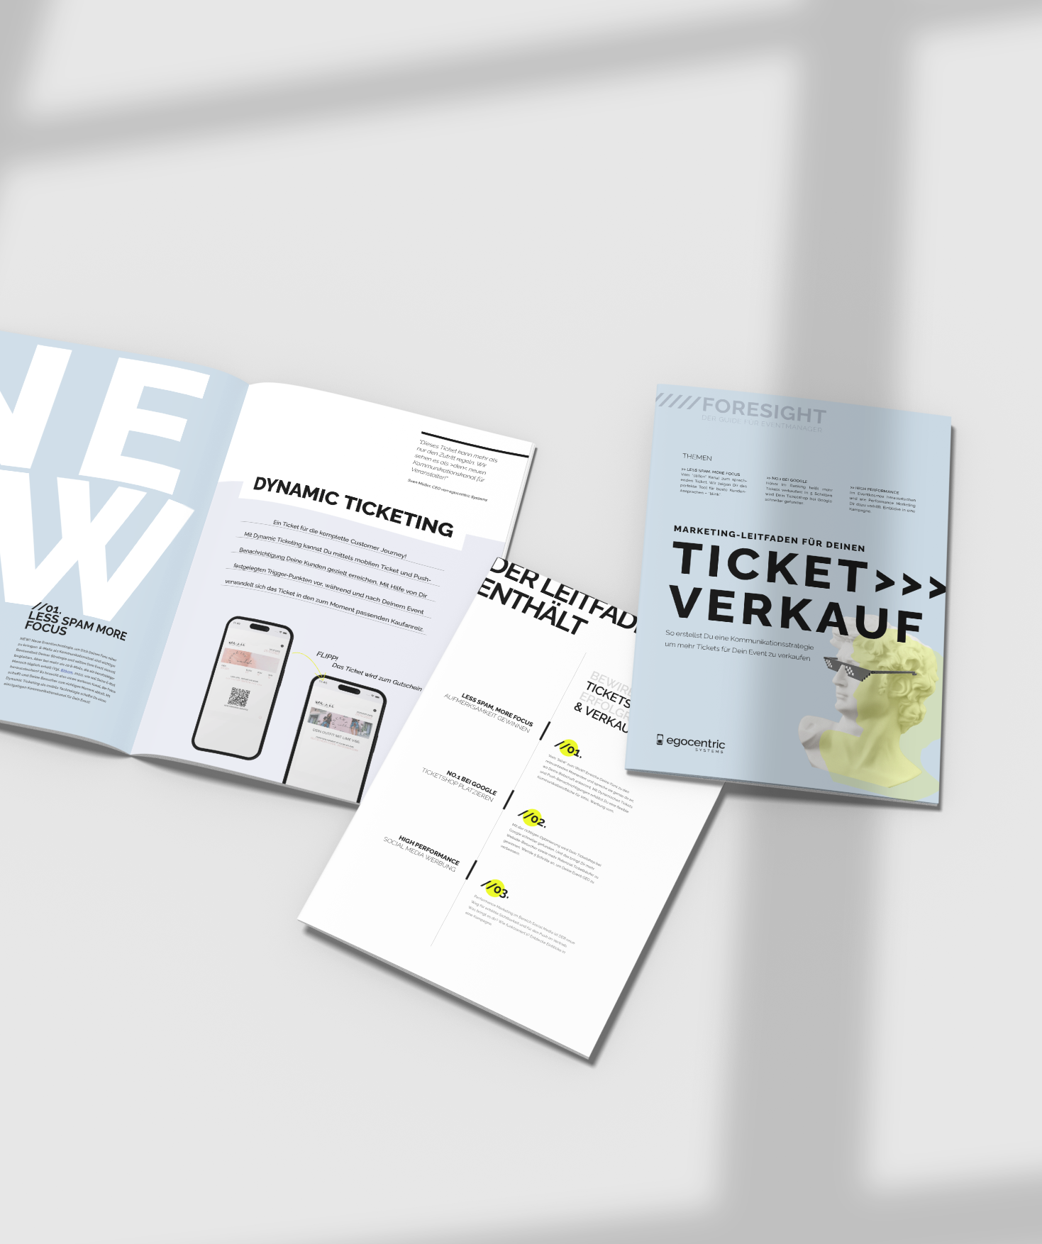

Das Wissen zu dieser
Arbeitsvorlage
Marketingleitfaden
Wissen und Tipps, um Dein Event bekannter zu machen und Deinen Ticketshop zu bewerben
Zum Download
Marketingtool-Leitfaden
6-Schritte-Anleitung für Deinen Ticketshop bei Google
Fallstudie Bezahlte Social Media Ads
16

Slide 17
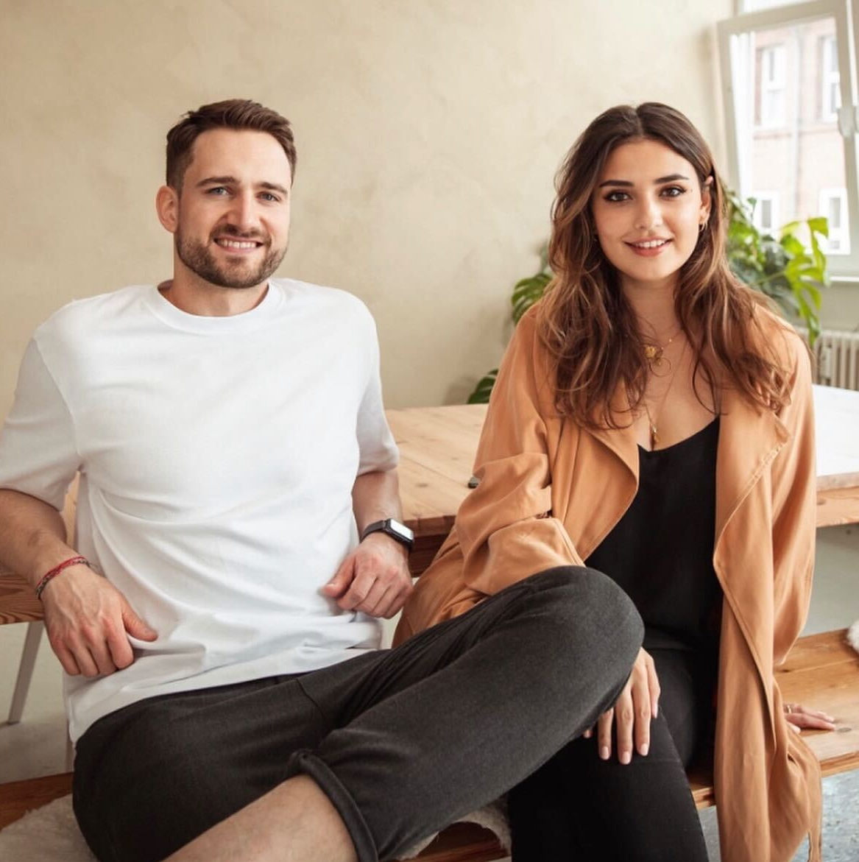

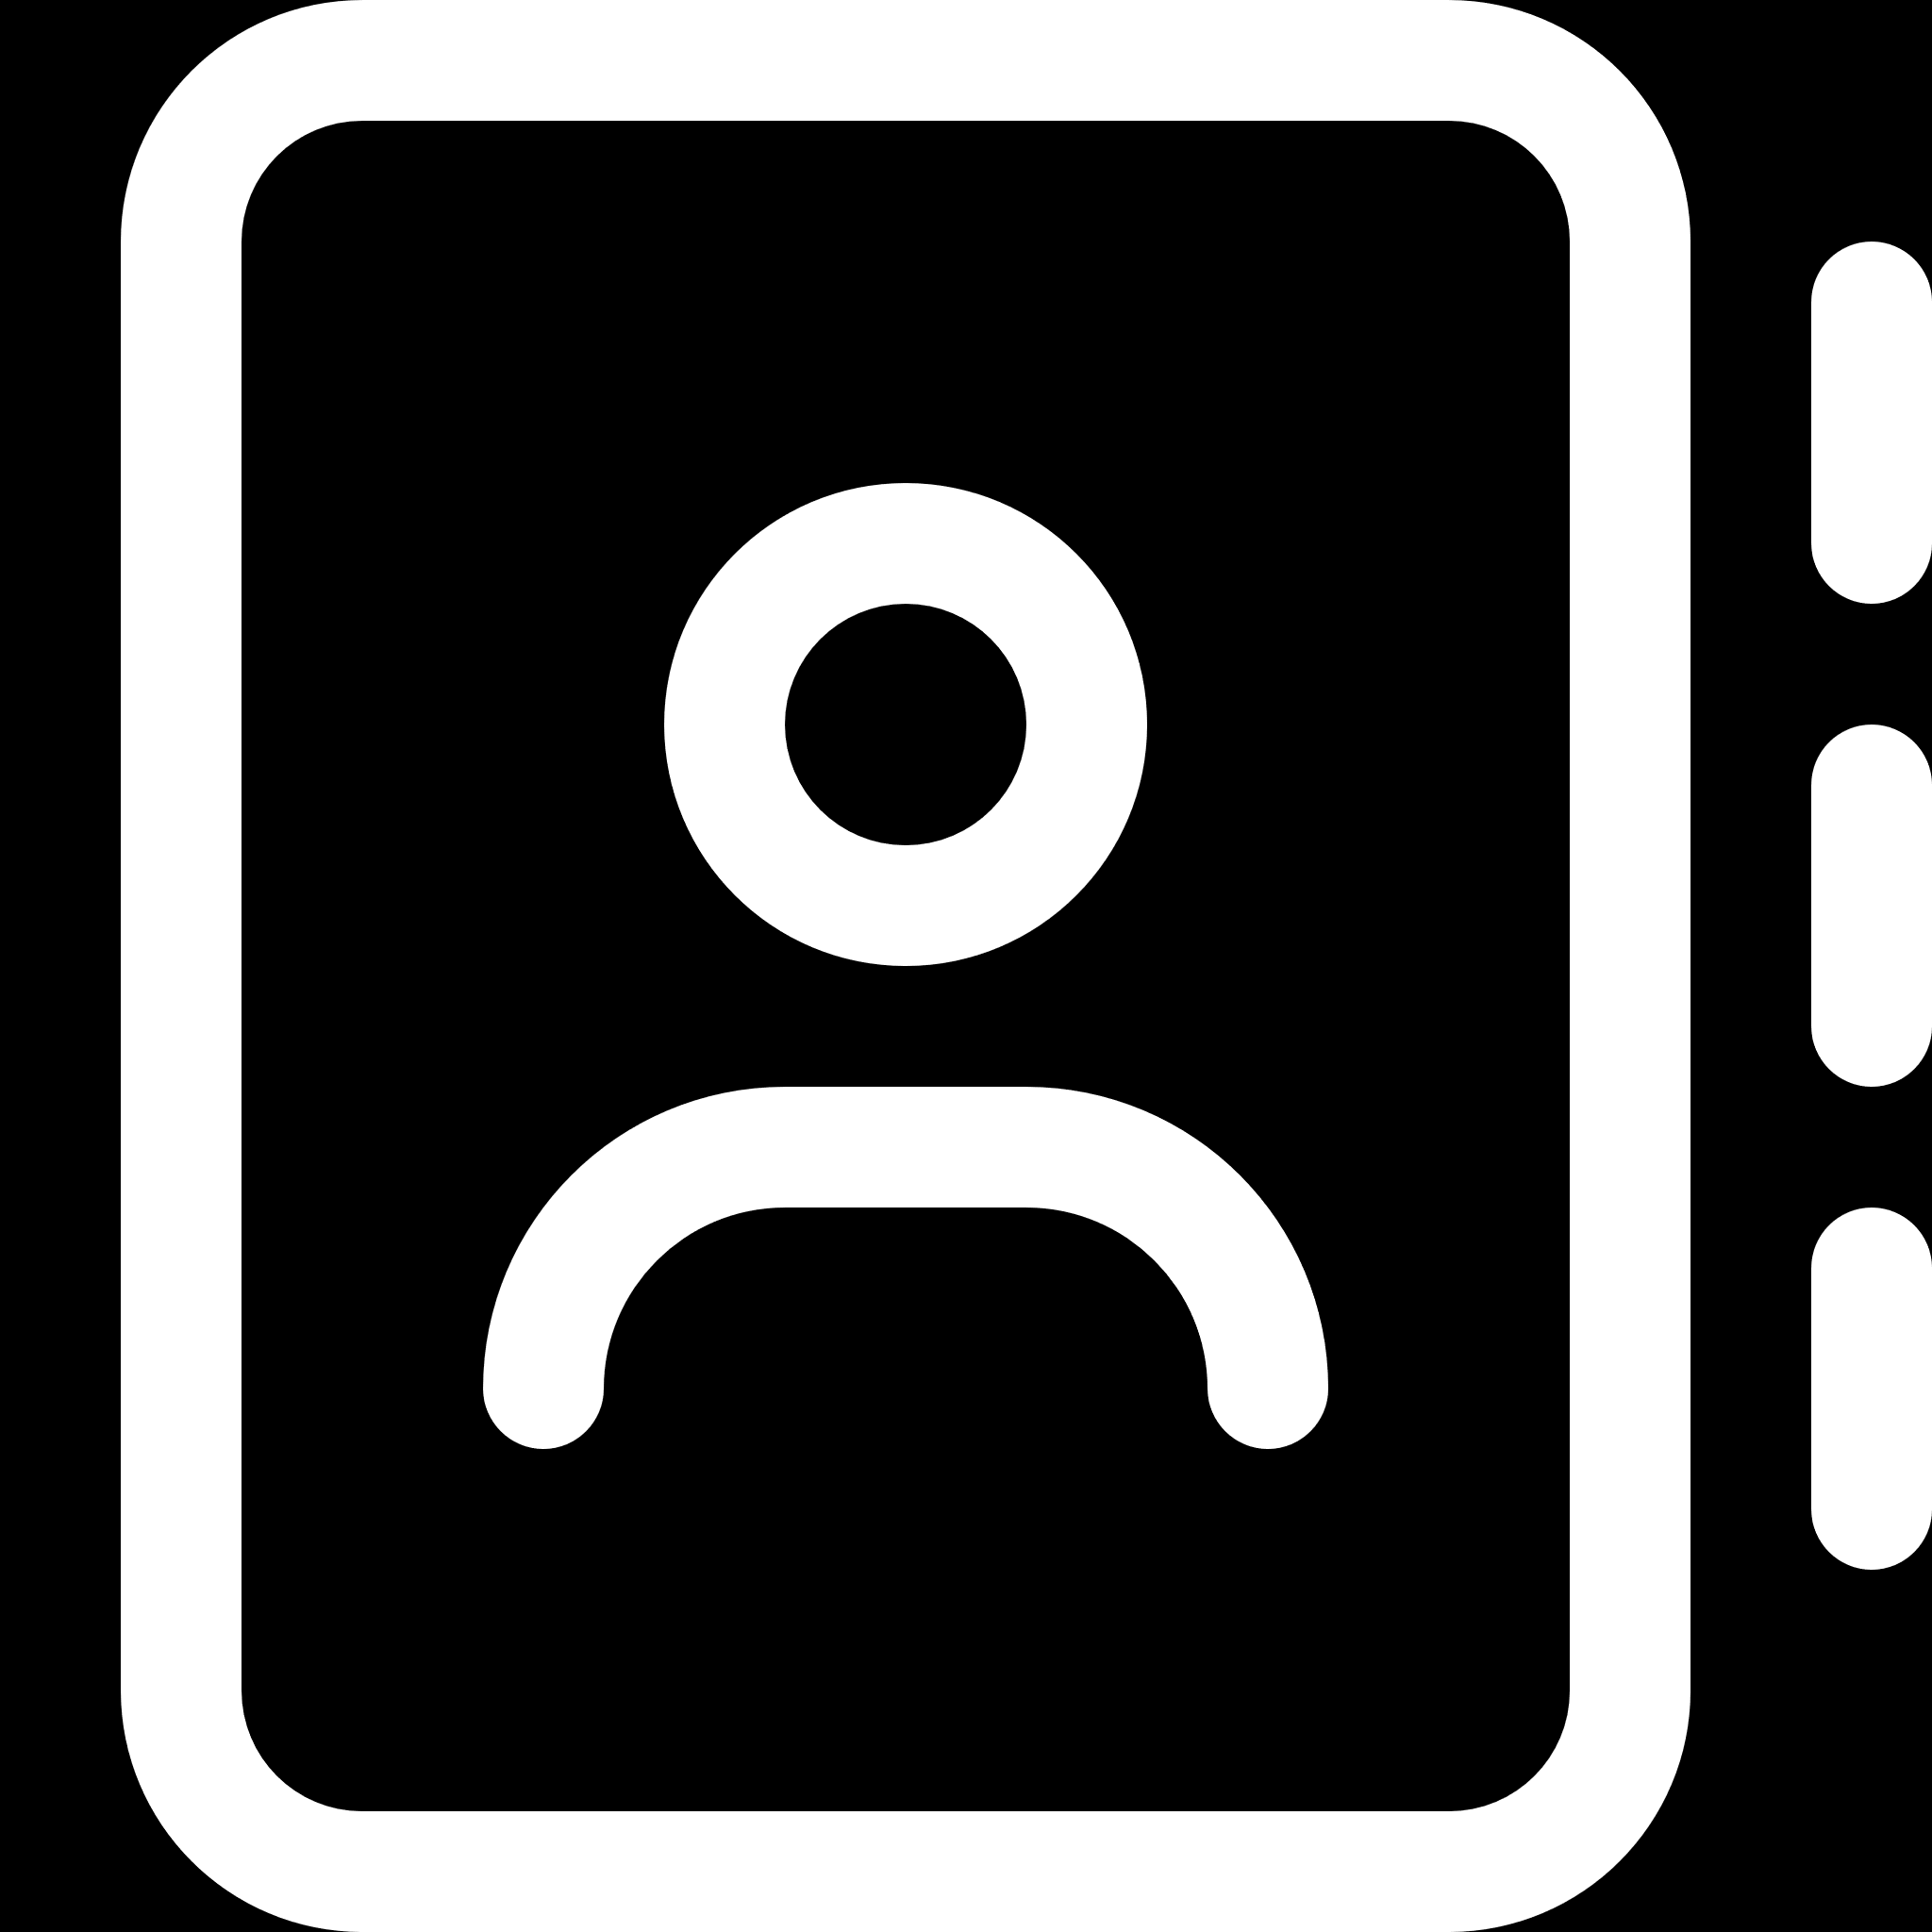
Hilfe bei Deiner Umsetzung gefällig?
Als Deine Event Experten haben wir die passende Marketingagentur an der Hand. Mit egocentric Systems X adsbe holst Du das meiste aus Deinen Ticketverkäufen heraus.
Vertrieb kontaktieren
E. info@egocentric-systems
A. Herweghstraße 4, 01157 Dresden
www.egocentric-systems.de

